Slide 1
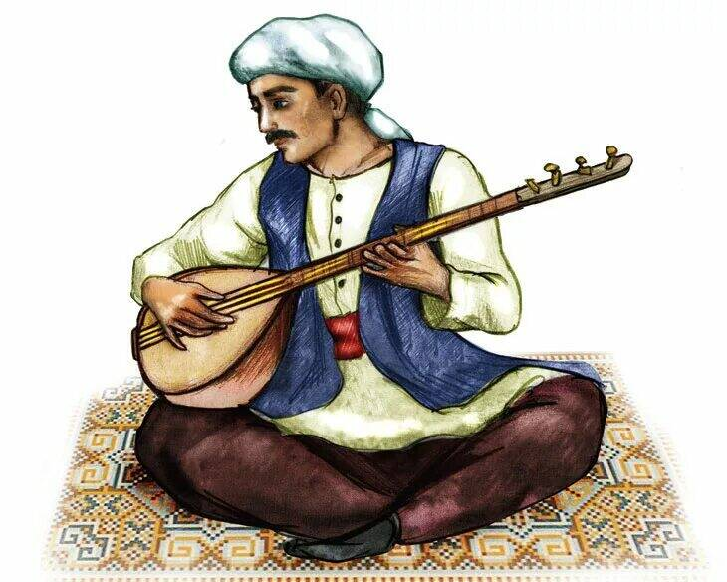
23 октября
Классная работа
?

Slide 2
Сказки
Народные
Авторские
о животных
бытовые
волшебные
о животных
волшебные
бытовые

Slide 3
Турецкая сказка Ашик-Кериб
УМК Школа России
литературное чтение
4 класс

Slide 4
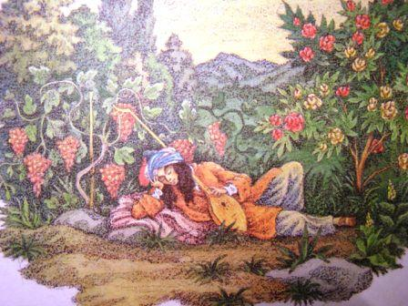
«Ашик-Кериб» восточная сказка

Slide 5
Особенности волшебных сказок
Троекратность
Чудеса
Волшебные предметы

Slide 6
Положительные герои | Отрицательные герои | Нейтральные герои | Герои - помощники

Slide 7
Положительные герои | Отрицательные герои | Нейтральные герои | Герои - помощники
1. Ашик- Кериб 2. Магуль - Мегери 3. Сестра Ашик - Кериба | 1. Куршуд - Бек 2. Брат Куршуд - Бека | 1. Мама Ашик - Кериба 2. Паша | 1. Купец 2. Хадерилиаз

Slide 8
План сказки "Ашик - Кериб:
1. Богатая красавица и бедный балалаечник.
2. Встреча и уговор в саду.
3. План Ашик-Кериба.
4. Нежданный попутчик и подлость.
5. Как Ашик-Кериб разбогател.
6. Помощь всадника на белом коне.
7. Незнакомец в доме матери Ашик-Кериба.
8. Чудеса на свадьбе Куршуд-Бека.
9. Свадьба Ашик-Кериба.

Slide 9
Тест
Кем был Ашик-Кериб?
богатый турок
бедный певец
великий паша
2. В каком городе жила Магуль-Мегери?
Карс
Тифлиз
Арзерум
А
Б
В
А
Б
В

Slide 10
Тест
3. Кто помог Ашик-Керибу?
Куршуд-бек
св. Георгий
мать
4. Как Ашик вернул матери зрение?
сказал волшебные слова
намазал глаза комком земли
спел свою лучшую песню
А
Б
В
А
Б
В

Slide 11
Словарик восточных слов
Ага –
Газель –
Оглан –
Караван-сарай -
Минарет –
Салям алейкум –
Намаз –
Сааз –
Ашик -
господин
здесь: красавица, стройная как газель
юноша
постоялый и торговый дом в городе, на дороге
башня у мечети, откуда созывали мусульман на молитву
здравствуйте!
ежедневное пятикратное моление
турецкая балалайка
певец

Slide 12
Словарик восточных слов
Аллах –
Чауши –
Ана –
Хадерилиаз –
Кериб –
Рашид –
Чапра –
Шинды-гёрурсез –
Маулям –
Бог
слуги
мать
святой Георгий
нищий
храбрый
занавес
скоро узнаете
создатель

